Slide 1
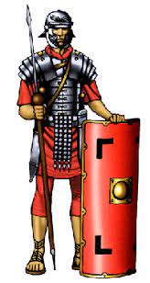
De Wapenrusting Gods
Het schild van het geloof

Slide 2
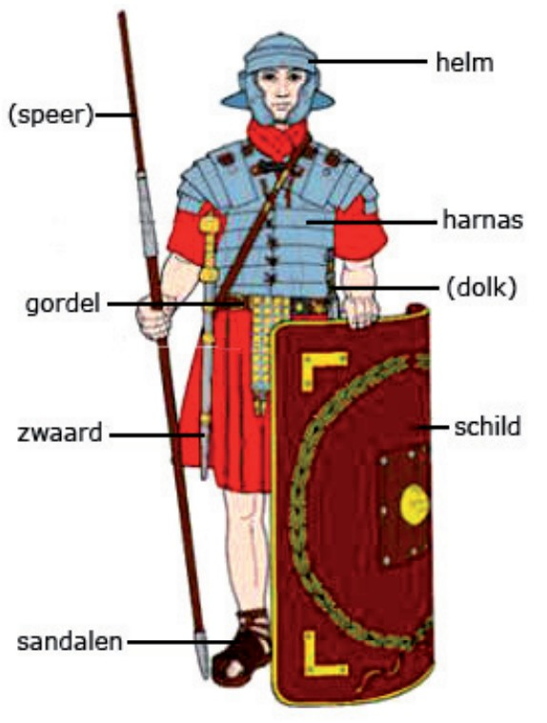
De Wapenrusting Gods
Omgord met De Waarheid
Pantser der Gerechtigheid
Geschoeid met Bereidvaardigheid
Schild des Geloofs
Helm des Heils
Zwaard des Geestes
Bidden, smeken, waken, volhardend.

Slide 3
Efeziërs 6:10-18
Voorts, weest krachtig in de Here en in de sterkte zijner macht. Doet de wapenrusting Gods aan, om te kunnen standhouden tegen de verleidingen des duivels; want wij hebben niet te worstelen tegen bloed en vlees, maar tegen de overheden, tegen de machten, tegen de wereldbeheersers dezer duisternis, tegen de boze geesten in de hemelse gewesten. Neemt daarom de wapenrusting Gods, om weerstand te kunnen bieden in de boze dag en om, uw taak geheel vervuld hebbende, stand te houden.

Slide 4
Wapenrusting Gods - Waarom?
Het is niet gewoon!
Het is geen gewone vijand
Het is geen gewone strijd
Het is geen gewone plaats
Het is geen gewone tijd
Het is geen gewone opdracht

Slide 5
Wapenrusting Gods - Waarom?
Het is niet gewoon!
Het is geen gewone opdracht
Het begint en eindigt met één doel:
“STANDHOUDEN”

Slide 6
Wapenrusting van God
Het is Zijn wapenrusting
Hij zorgt voor alles wat we nodig hebben
  Begint met een keuze
  Kiezen voor de Waarheid
  Het fundament is Gerechtigheid
  Er is voor betaald met Zijn Bloed
  Bereidvaardigheid
  De beste schoenen die er zijn.

Slide 7
De (hele) Wapenrusting Gods
Een belangrijk verschilletje; NBG <> SV
Vers 11:
“Doet de wapenrusting Gods aan”
“Doet aan de gehele wapenrusting Gods”
Vers 13:
“Neemt daarom de wapenrusting Gods”
“Daarom neemt aan de gehele wapenrusting Gods”

Slide 8
Nog een opmerkelijk verschil!
Een belangrijk verschilletje; NBG <> SV
Vers 16:
NBG:
“neemt bij dit alles het schild des geloofs ter hand,”
HSV:
“Neem bovenal het schild van het geloof op,”

Slide 9
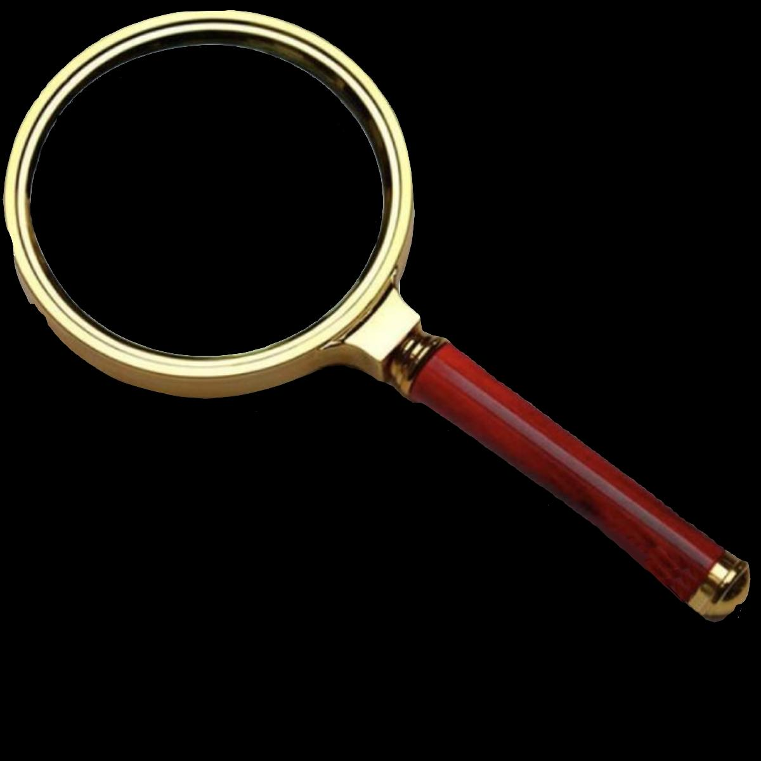
Nog een opmerkelijk verschil!
Een belangrijk verschilletje; NBG <> SV
Vers 16
NBG:
“neemt bij dit alles het schild des geloofs ter hand,”
HSV:
“Nee ild van het geloof op,”
bovenal

Slide 10
Neem bovenal het schild
We moeten heel de wapenrusting aandoen!
Neem bovenal het Schild van het Geloof
Neem – Vraagt geen grote inspanning.
Bovenal – De eerste bescherming
Het is het Schild van het Geloof.
Het woord betekend ook “deur”.
Het gaat hierbij om de afmeting – Groot

Slide 11
Het Schild van het Geloof
Schild:
Niet zomaar een schild
  Gen 15:1:
  Vrees niet, Abram Ik ben uw schild.
  Psalm 3:3
  Maar Gij, HERE, zijt een schild dat mij dekt,
  Psalm 84:11
  Want de HERE God is een zon en schild

Slide 12
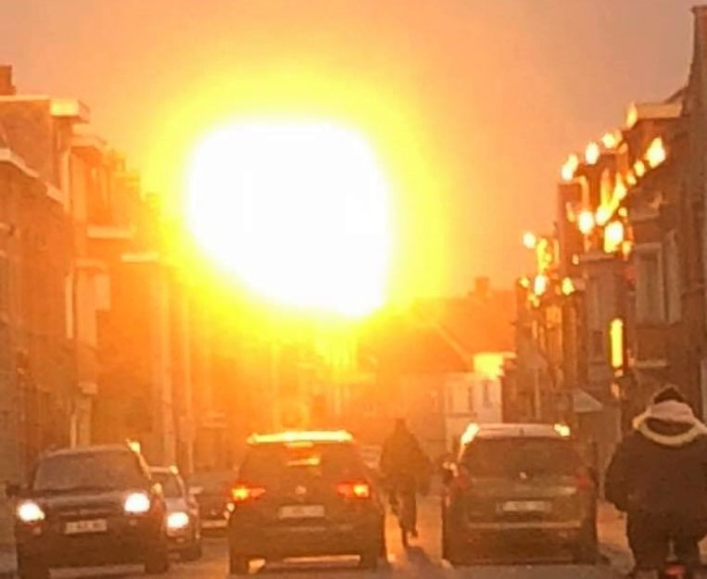
Het Schild van het Geloof

Slide 13
Neem bovenal het schild
We moeten heel de wapenrusting aandoen!
Neem bovenal het Schild van het Geloof
Neem – Vraagt geen grote inspanning.
Bovenal – De eerste bescherming:
Schild van het Geloof!

Slide 14
Het Schild van het Geloof
Geloof:
Niet het geloof waardoor we gered zijn !
Het gaat hier over de zekerheid en het vertrouwen dat God VOOR ons is !
Want ik ben verzekerd, dat noch dood noch leven, noch engelen noch machten, noch heden noch toekomst, noch krachten, noch hoogte noch diepte, noch enig ander schepsel ons zal kunnen scheiden van de liefde Gods, welke is in Christus Jezus, onze Here.

Slide 15
Neem bovenal het schild
We moeten heel de wapenrusting aandoen!
Neem bovenal het Schild van het Geloof
Neem – Vraagt geen grote inspanning.
Bovenal – De eerste bescherming:
Pijlen – Als de vijand nog “veraf” is.
Net zo dodelijk en gevaarlijk als dichtbij !

Slide 16
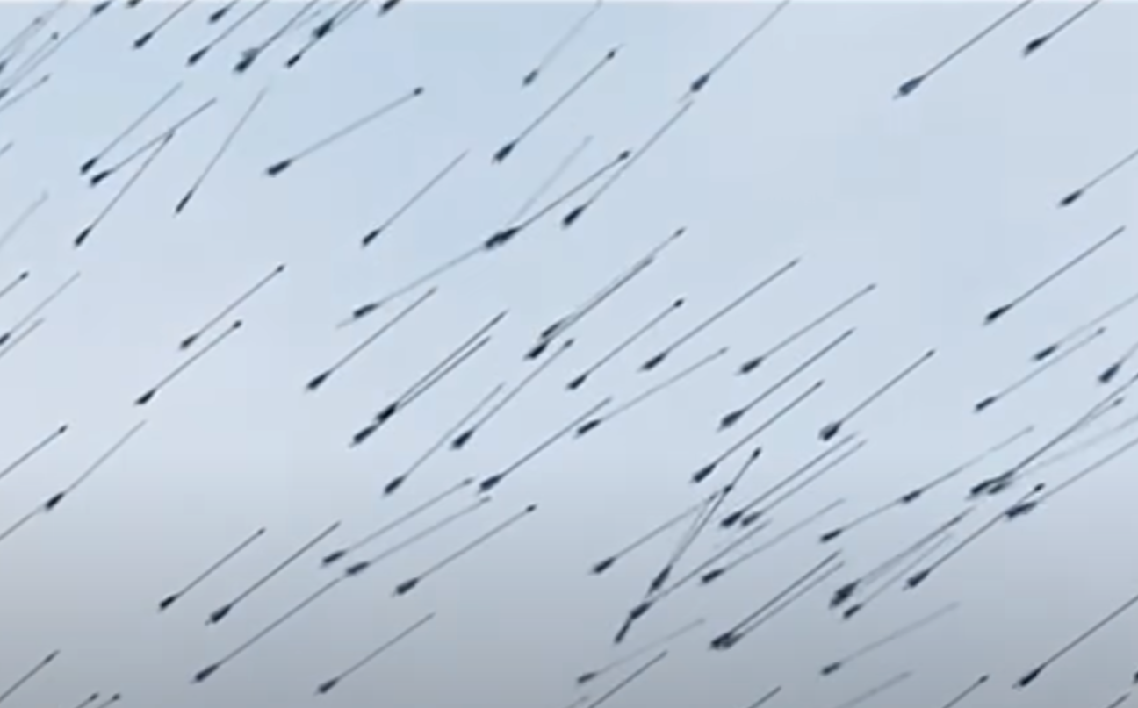
Neem bovenal het schild

Slide 17
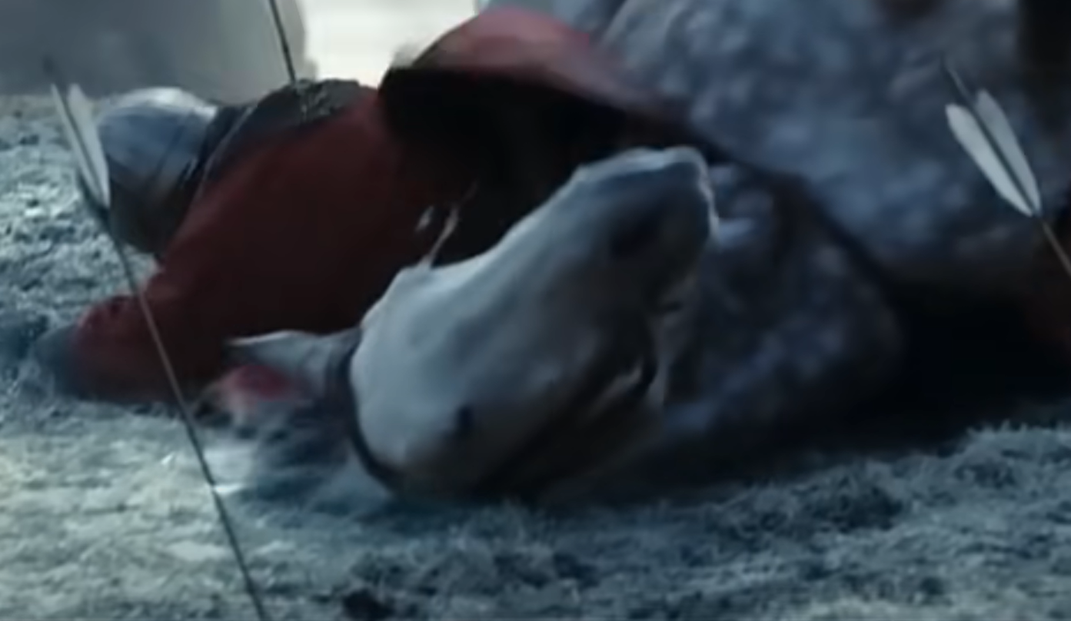
Neem bovenal het schild

Slide 18
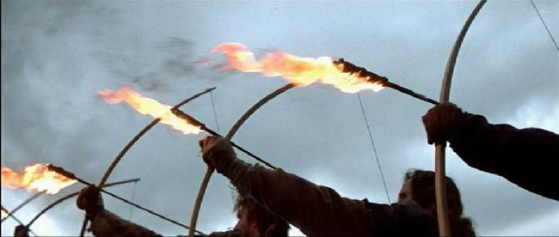
Het Schild van het Geloof
Schild:
Al de pijlen van de boze.
Brandende pijlen. => S.V.: Vurige pijlen

Slide 19
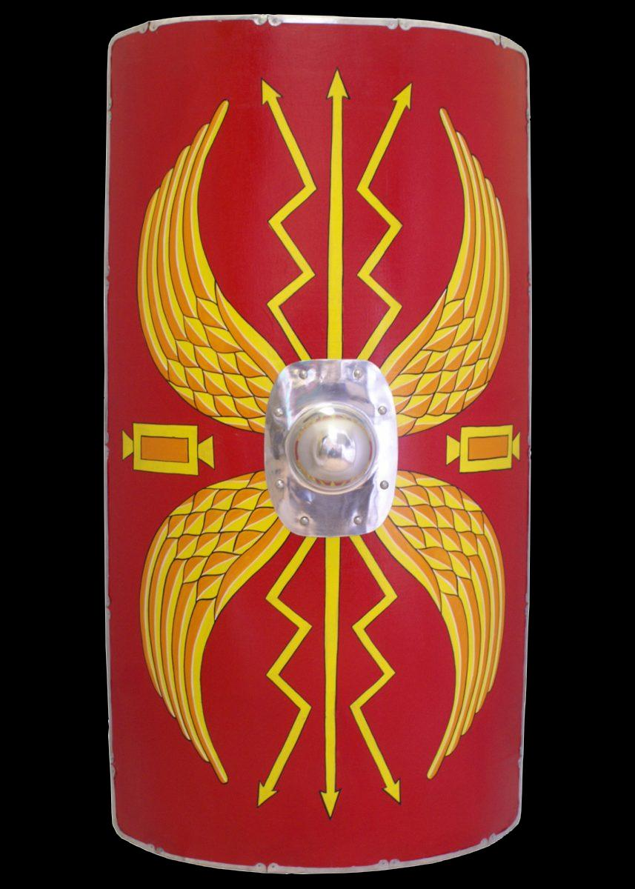

Het Schild van het Geloof
Vurige pijlen:
Niet dat het veel uitmaakt, alle pijlen worden geblust en treffen geen doel!
Psalm 64:1–4

Slide 20
Psalm 64:1–4
Een psalm van David, voor de koorleider.
Hoor, o God, mijn stem wanneer ik klaag; bescherm mijn leven tegen bedreiging door de vijand. Verberg mij voor de heimelijke plannen van de kwaaddoeners, voor de oproerige menigte van wie onrecht bedrijven. Zij die hun tong scherpen als een zwaard, een bitter woord aanleggen als hun pijl, om in verborgen plaatsen de oprechte te beschieten; plotseling schieten zij op hem en zij zijn niet bevreesd.

Slide 21
Het Schild van het Geloof
Vurige pijlen:
Niet dat het veel uitmaakt, alle pijlen worden geblust en treffen geen doel!
Psalm 64:1–4
Psalm 91:5–7

Slide 22
Psalm 91:5–7
U zult niet vrezen voor het beangstigende van de nacht, voor de pijl die overdag aan komt vliegen, voor de pest, die in het donker rondgaat, voor het verderf dat midden op de dag verwoest. Al zullen er duizend vallen aan uw zijde en tienduizend aan uw rechterhand bij u zal het onheil niet komen.

Slide 23
Het Schild van het Geloof
Vurige pijlen:
Niet dat het veel uitmaakt, alle pijlen worden geblust en treffen geen doel!
Psalm 64:1–4
Psalm 91:5–7
Leugen, spot, ontmoediging,
“hoge bergen”, …

Slide 24
Het Schild van het Geloof
1 Tim. 4:1
  Maar de Geest zegt nadrukkelijk, dat in latere tijden sommigen zullen afvallen van het geloof, doordat zij dwaalgeesten en leringen van boze geesten volgen, door de huichelarij van leugensprekers, die in hun eigen geweten gebrandmerkt zijn,

Slide 25
Het Schild van het Geloof
1 Tim. 6:10-12
  Want de wortel van alle kwaad is de geldzucht. Door daarnaar te haken zijn sommigen van het geloof afgedwaald en hebben zich met vele smarten doorboord. Gij daarentegen, o mens Gods, ontvlucht deze dingen, doch jaag naar gerechtigheid, godsvrucht, geloof, liefde, volharding en zachtzinnigheid. Strijd de goede strijd des geloofs, grijp het eeuwige leven, waartoe gij geroepen zijt en de goede belijdenis afgelegd hebt voor vele getuigen.

Slide 26
1 Petrus 5:8–9
Wees nuchter en waakzaam; want uw tegenpartij, de duivel, gaat rond als een brullende leeuw, op zoek naar wie hij zou kunnen verslinden. Bied weerstand aan hem, vast in het geloof, in de wetenschap dat hetzelfde lijden ook aan al uw broeders in de wereld opgelegd wordt.
Volhouden ! – Wij hebben alles gekregen om te kunnen blijven staan !

